Slide 1
সবাইকে শুভেচ্ছা

Slide 2
পরিচিতি
শিক্ষক পরিচিতি
পাঠ পরিচিতি
শাহানা আফরোজ ডলি
প্রধান শিক্ষক
এলাঙ্গি সরকারি প্রাথমিক বিদ্যালয়
কোটচাঁদপুর, ঝিনাইদহ
শ্রেণীঃ তৃতীয়
বিষয়ঃবাংলাদেশ ও বিশ্ব পরিচয়
অধ্যায়ঃ ৩ (আমাদের অধিকার ও দায়িত্ব)
পাঠঃ ২ (শিশু হিসেবে আমাদের অধিকার)

Slide 3
শিখনফল
এই পাঠ শেষে শিক্ষার্থীরা -
৩.১.১. মানুষ হিসেবে শিশুদের অধিকার বলতে পারবে।
৩.১.২.শিশুদের মৌলিক অধিকার উল্লেখ করতে পারবে।
৪.১.১.পরিবার থেকে একটি শিশুর প্রাপ্য মৌলিক অধিকারগুলো বলতে পারবে।

Slide 4
আজকের পাঠ
এসো আমরা “শিশু হিসেবে আমাদের অধিকার” সম্পর্কে পড়ি।

Slide 5
শিশু হিসেবে তোমাদের অধিকার গুলো কী কী ?
শিশু হিসেবে তোমাদের অধিকার
স্নেহ পাওয়ার অধিকার
খেলাধুলার অধিকার
শিক্ষার অধিকার
বাসস্থানের অধিকার
চিকিৎসার অধিকার
পোশাকের অধিকার
ভালবাসা পাওয়ার অধিকার
বিশ্রামের অধিকার
খাদ্যের অধিকার

Slide 6
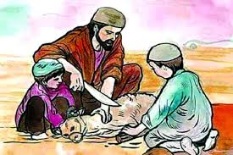
ছবিতে আমরা কি দেখতে পাচ্ছি?
একটি নাম পাওয়ার অধিকার

Slide 7
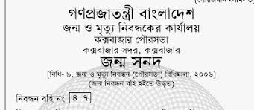
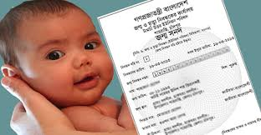
ছবিতে আমরা কি দেখতে পাচ্ছি?
জন্ম নিবন্ধনের অধিকার

Slide 8
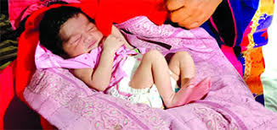
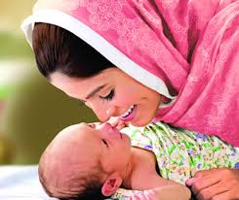
ছবিতে আমরা কি দেখতে পাচ্ছি?
স্নেহ ও ভালবাসা পাওয়ার অধিকার

Slide 9
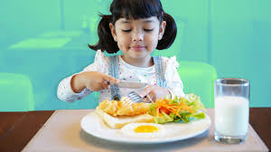
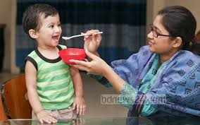
ছবিতে আমরা কি দেখতে পাচ্ছি?
খাদ্যের অধিকার

Slide 10
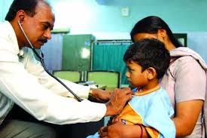
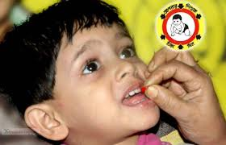
ছবিতে আমরা কি দেখতে পাচ্ছি?
পুষ্টি ও চিকিৎসার অধিকার

Slide 11
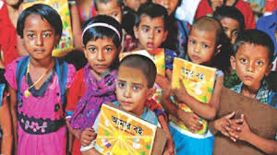
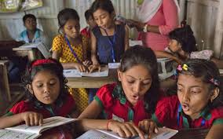
ছবিতে আমরা কি দেখতে পাচ্ছি?
শিক্ষার অধিকার

Slide 12
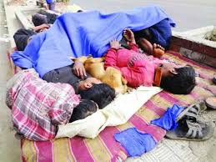
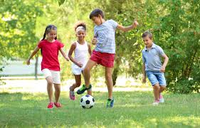
ছবিতে আমরা কি দেখতে পাচ্ছি?
খেলাধুলা ও বিশ্রামের অধিকার

Slide 13
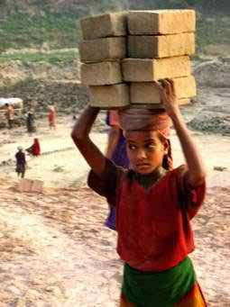
ছবিতে আমরা কি দেখতে পাচ্ছি?
নিরাপত্তা পাচ্ছে না
নিরাপত্তা পাওয়ার অধিকার

Slide 14
জোড়ায় কাজ
শিশুর প্রধান প্রধান মৌলিক অধিকার গুলো লিখ

Slide 15
তোমরা তোমাদের বাংলাদেশ বিশ্ব পরিচয় বই এর ১৮ নং পৃষ্ঠা মনযোগ দিয়ে পড়
পাঠ্য বই সংযোগ

Slide 16
দলগত কাজ
দল নং - ১
কেন আমরা বিশ্ব শিশু দিবস পালন করি ?
দল নং--২
তোমাদের কী কী প্রয়োজন তা ৫টি বাক্যে লিখ ।
দল নং--২
তোমাদের অধিকার গুলো কেন প্রয়োজন ?

Slide 17
পরিবারে শিশু হিসেবে আমার অধিকারগুলো আরও একবার জেনে নিই
জন্ম নিবন্ধনের অধিকার ।
একটি নাম পাওয়ার অধিকার।
স্নেহ ও ভালবাসা পাওয়ার অধিকার।
পুষ্টি ও চিকিৎসার অধিকার।
খেলাধুলা ও বিশ্রামের অধিকার।
শিক্ষার অধিকার।
ছেলে ও মেয়ে শিশুর সমান সু্যোগ সুবিধার অধিকার।

Slide 18
মূল্যায়ন
সুন্দরভাবে বেঁচে থাকার জন্য শিশু হিসেবে তোমাদের কী কী প্রয়োজন তা ৫ টি বাক্যে লিখ

Slide 19
বাড়ির কাজ
তুমি বিশ্ব শিশু দিবস কীভাবে পালন করবে তা ৫টি বাক্যে লিখে আনবে

Slide 20
ধন্যবাদ

